Slide 1





Tập làm văn
Nhân vật trong truyện
Tiếng Việt lớp 4

Slide 2

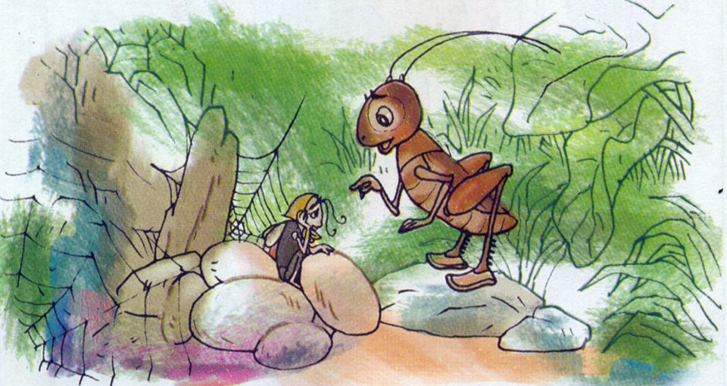
Kể tên những truyện em mới học?

Slide 3
Nhận xét:
Bài 1: Ghi tên các nhân vật trong những truyện em mới học vào nhóm thích hợp:
Nhân vật
Người
Vật
(con vật, đồ vật, cây cối,…)

Slide 4
Truyện | Nhân vật là người | Nhân vật là vật
Dế Mèn bênh vực kẻ yếu | Không có | Dế Mèn Nhà Trò Bọn nhện
Sự tích hồ Ba Bể | - Mẹ con bà nông dân - Bà cụ ăn xin - Những người đi xem hội | - Con giao long

Slide 5
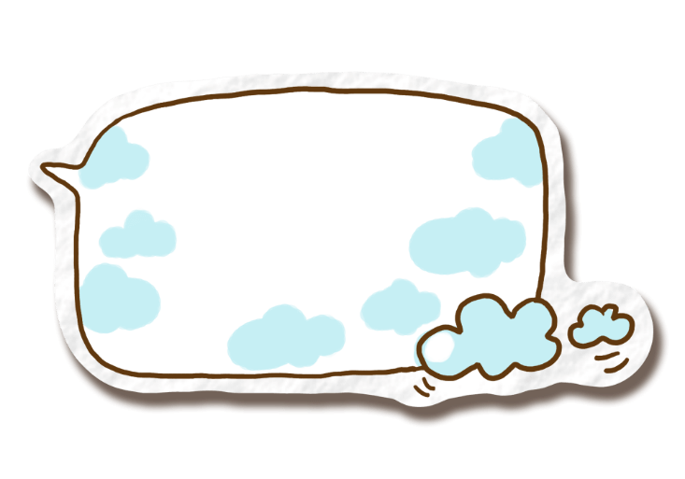
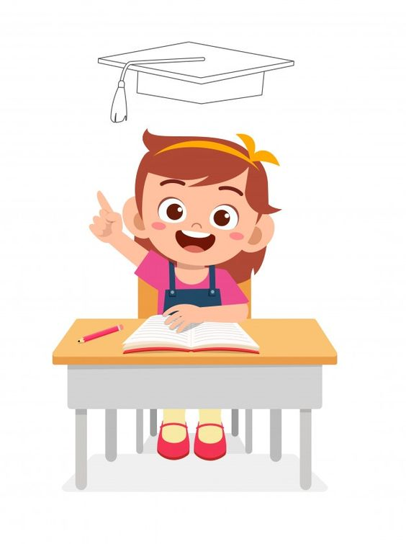
Em hãy kể thêm một số truyện mà em biết có nhân vật là đồ vật, con vật, cây cối,…

Slide 6
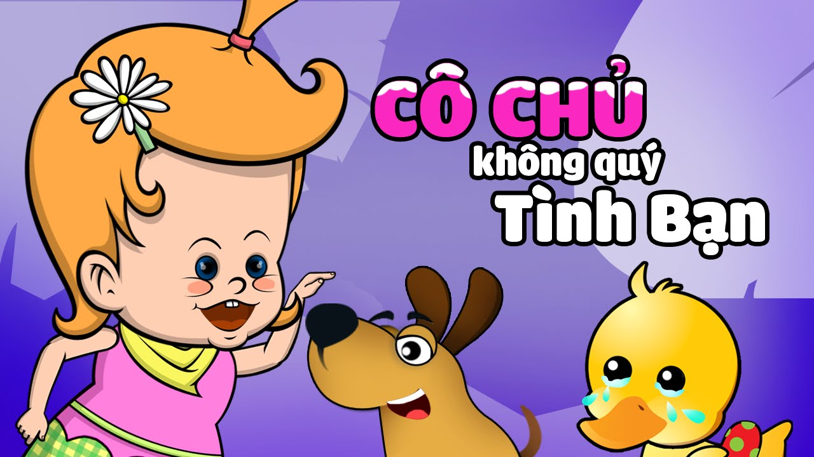
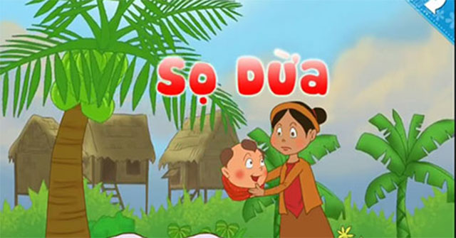
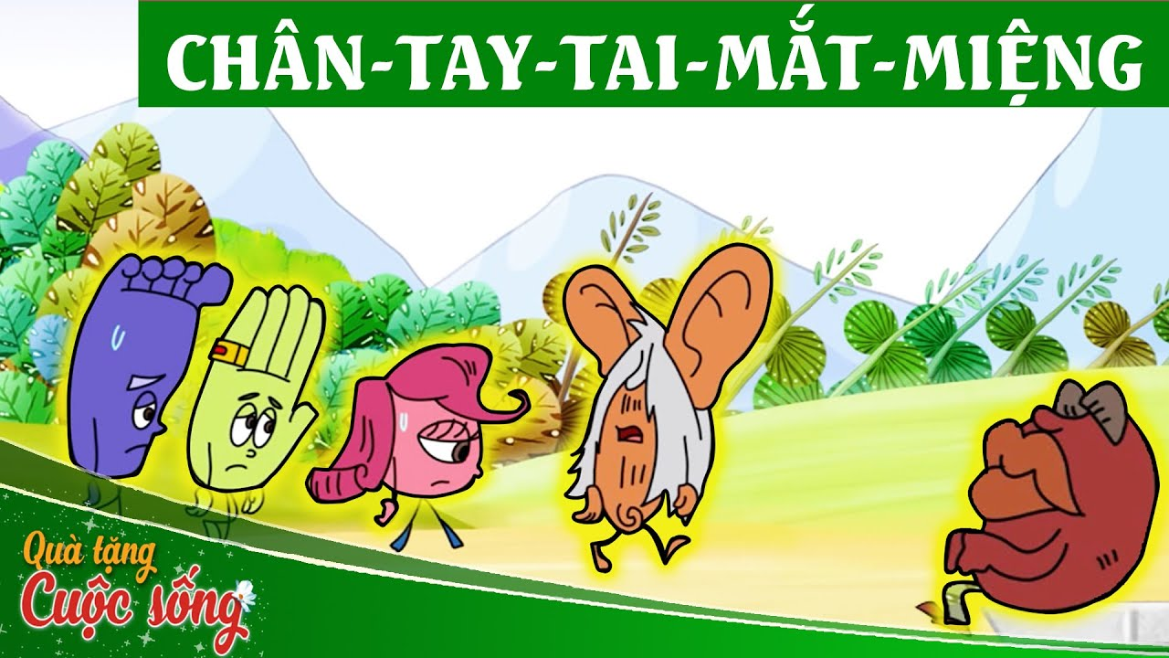

Slide 7
Ghi nhớ:
Nhân vật trong truyện có thể là người, là con vật, đồ vật, cây cối… được nhân hóa.

Slide 8

Nhận xét:
Bài 2: Nêu nhận xét về tính cách của nhân vật:
Dế Mèn
Mẹ con bà nông dân

Slide 9
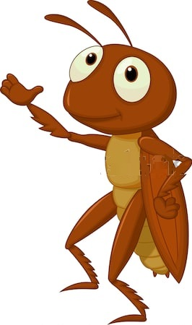
Nhận xét:
Dế Mèn
Tính cách nhân vật:
Dũng cảm, gan dạ,
có tấm lòng nghĩa hiệp.

Slide 10
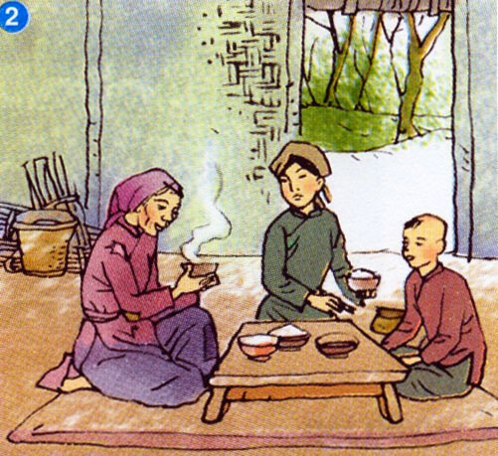
Nhận xét:
Mẹ con bà nông dân
Tính cách nhân vật:
Có tấm lòng nhân hậu.

Slide 11

Căn cứ vào đâu mà em nhận xét được tính cách nhân vật?
Hành động
Lời nói
Suy nghĩ
Tính cách
nhân vật

Slide 12
Ghi nhớ:
Nhân vật trong truyện có thể là người, là con vật, đồ vật, cây cối… được nhân hóa.
2. Hành động, lời nói, suy nghĩ,… của nhân vật nói lên tính cách của nhân vật.

Slide 13
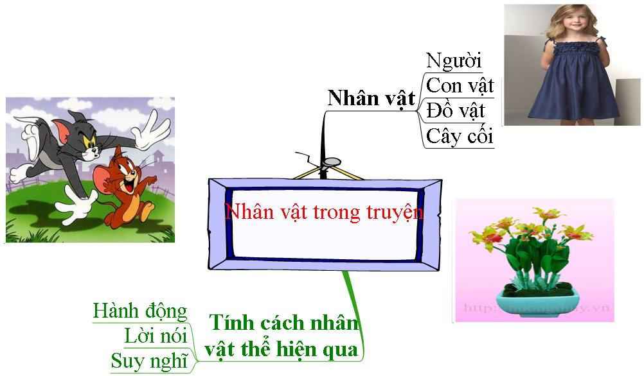
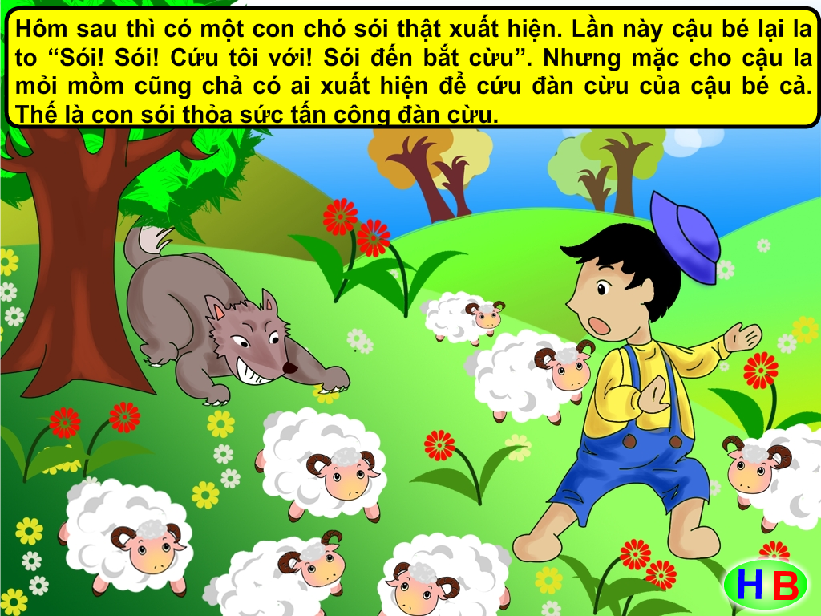
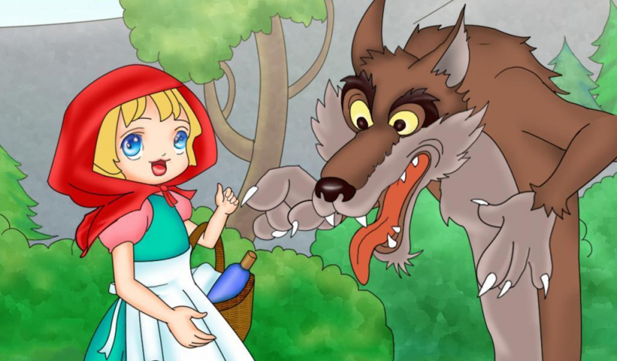
Ghi nhớ:
Nhân vật
trong truyện

Slide 14
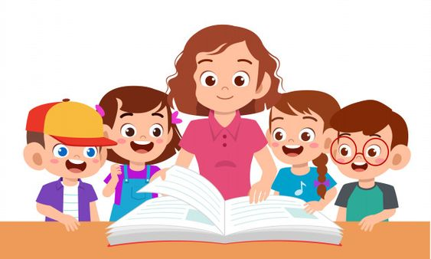
Luyện tập:

Slide 15
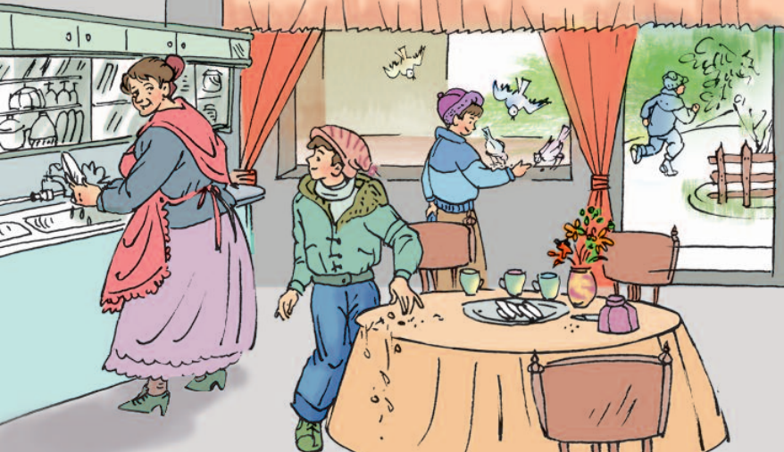
Bài 1/13
Nhân vật trong câu chuyện sau là những ai? Em có đồng ý với nhận xét của bà về tính cách từng cháu không? Vì sao bà có nhận xét như vậy?

Slide 16

1. Nhân vật trong câu chuyện “Ba anh em”
Bà ngoại
Ni-ki-ta
Chi-ôm-ca
Gô-sa
Bà nhận xét tính cách của các cháu thông qua việc quan sát hành động, lời nói, suy nghĩ của các cháu.

Slide 17
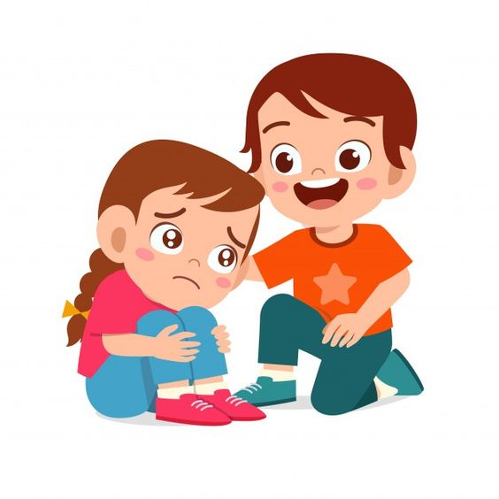
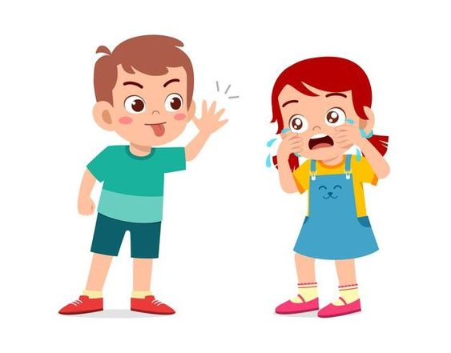
Cho tình huống sau: Một bạn nhỏ mãi vui đùa, chạy nhảy, lỡ làm ngã một em bé. Em bé khóc.
Em hãy hình dung sự việc và kể tiếp câu chuyện theo một trong hai hướng sau đây:
Bài 2/14
a. Bạn nhỏ biết quan tâm đến người khác.
b. Bạn nhỏ không biết quan tâm đến người khác.
Notes:
Nhóm soạn Ruby

Slide 18
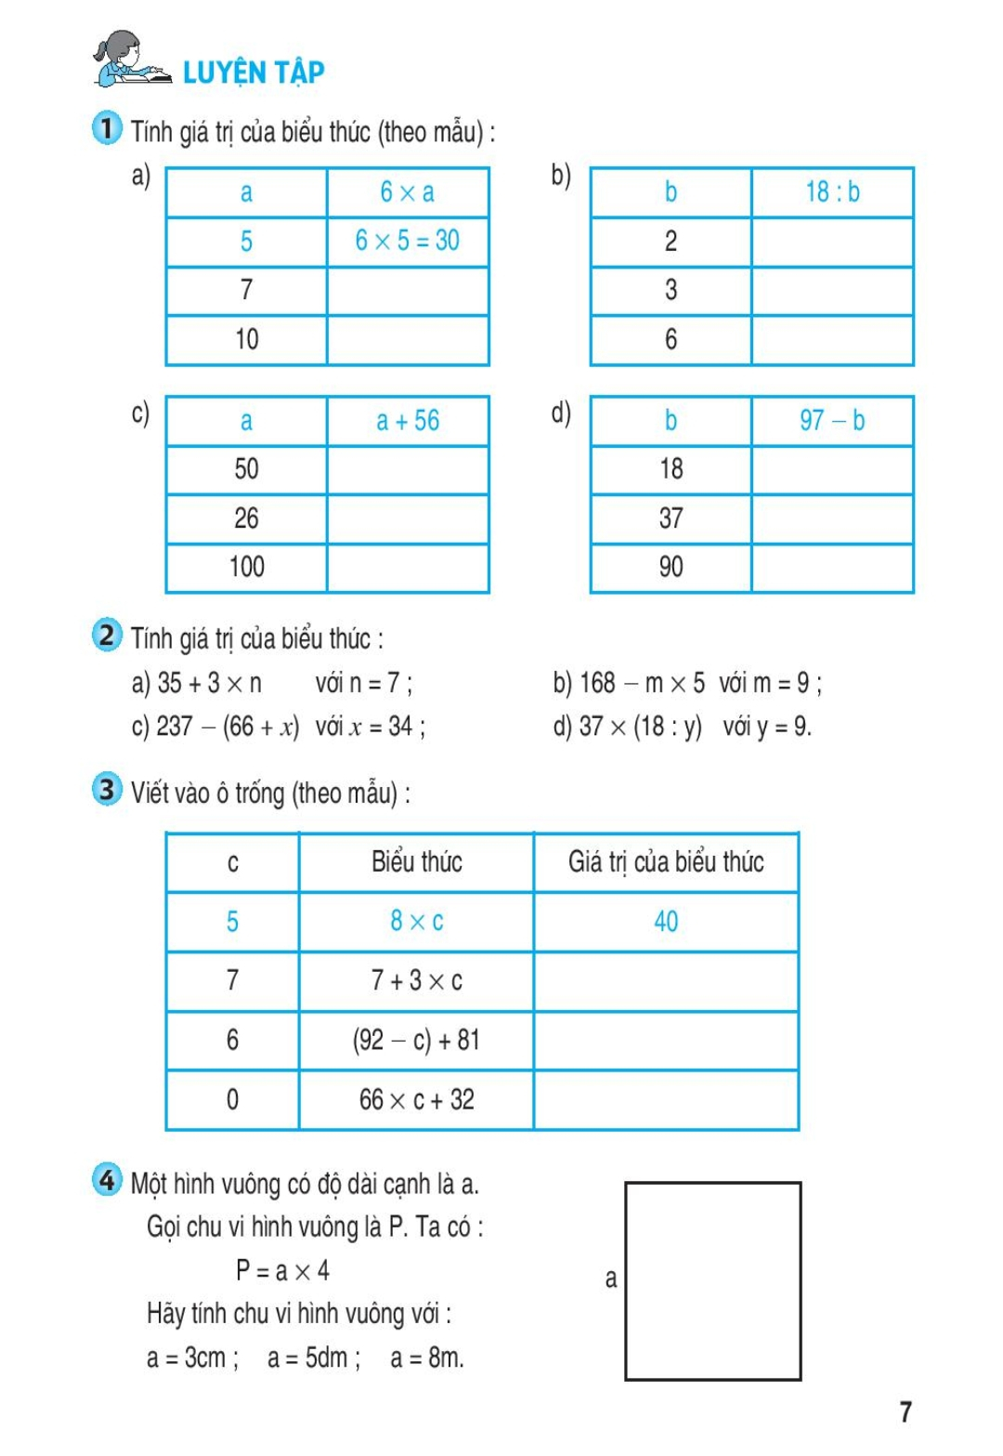


HƯỚNG DẪN HỌC
MÔN TOÁN

Slide 19
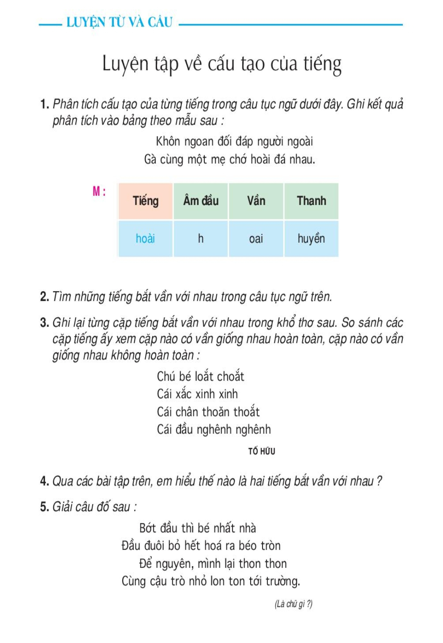

HƯỚNG DẪN HỌC
LTVC

Slide 20
Tìm tiếng bắt vần với nhau trong câu tục ngữ
Khôn ngoan đối đáp người ngoài
Gà cùng một mẹ chớ hoài đá nhau
Tiếng | Âm đầu | Vần | Thanh
khôn | kh | ôn | ngang
ngoan | ng | oan | ngang
đối | đ | ôi | sắc
đáp | đ | ap | sắc
người | ng | ươi | huyền
ngoài | ng | oai | huyền
Tiếng | Âm đầu | Vần | Thanh
gà | g | a | huyền
cùng | c | ung | huyền
một | m | ôt | nặng
mẹ | m | e | nặng
chớ | ch | ơ | sắc
hoài | h | oai | huyền
đá | đ | a | sắc
nhau | nh | au | ngang

Slide 21
Ghi lại từng cặp tiếng bắt vần với nhau trong khổ thơ sau
Chú bé loắt choắt
Cái xắc xinh xinh
Cái chân thoăn thoắt
Cái đầu nghênh nghênh
TỐ HỮU
Các cặp tiếng bắt vần với nhau trong khổ thơ
choắt – thoắt
xinh - nghênh
Cặp có vần
giống nhau hoàn toàn
Cặp có vần
giống nhau không hoàn toàn

Slide 22

GHI NHỚ
Hiện tượng hai tiếng giống nhau ở phần vần được gọi là hai tiếng bắt vần với nhau.
+ Vần giống nhau hoàn toàn.
+ Vần giống nhau không hoàn toàn.

Slide 23
Chúc các con
học tốt
GV: Nguyễn Thị Hải Vân
Notes:
Nhóm soan Ruby

